Slide 1

Soutenance de Projet de Fin d'Études :
Création d’une application de calcul de Value at Risk
Etudiants :
Luc Sagnes
Jessica Gourdon
Référent :
Zakaria Kardou

Slide 2
Sommaire
Objectif de notre projet
Définition de la Value at Risk
Déroulement de notre projet
Rappel des tâches réalisées durant la première période
Présentation de nos méthodes de Value at Risk
Ajouts sur l’application
Analyse de différents cas
Conclusion

Slide 3
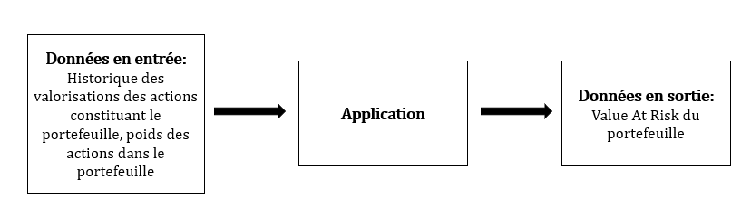
Objectif de notre projet
Objectif de notre projet
Définition de la Value at Risk
Déroulement de notre projet
Rappel des tâches réalisées durant la première période
Présentation de nos méthodes de Value at Risk
Ajouts sur l’application
Analyse de différents cas
Conclusion
Calculer à l’aide d’une application différentes méthodes de Value at Risk

Slide 4
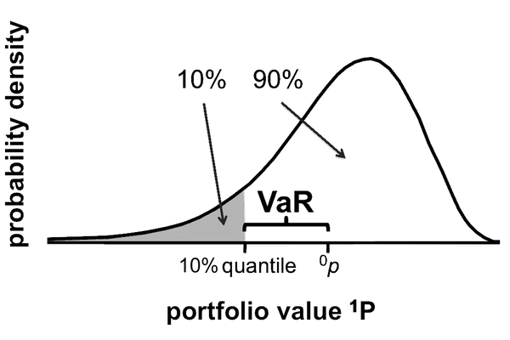
Qu’est-ce que la Value at Risk ?
Objectif de notre projet
Définition de la Value at Risk
Déroulement de notre projet
Rappel des tâches réalisées durant la première période
Présentation de nos méthodes de Value at Risk
Ajouts sur l’application
Analyse de différents cas
Conclusion
La Value at Risk (ou VaR) fait référence à une valeur qui permet d’exprimer l’exposition au risque d’un portefeuille ou d’une position.
« Nous perdrons moins de X euros sur un horizon de temps N avec une probabilité égale à P ».

Slide 5
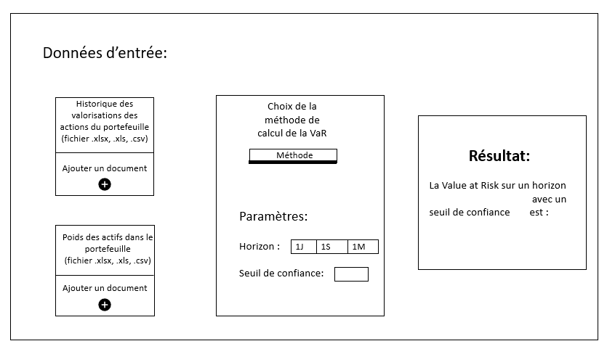
Rappel des tâches réalisées durant la première période
Objectif de notre projet
Définition de la Value at Risk
Déroulement de notre projet
Rappel des tâches réalisées durant la première période
Présentation de nos méthodes de Value at Risk
Ajouts sur l’application
Analyse de différents cas
Conclusion
Etude de Besoin :
Rappel du contexte, Expression du besoin, Description des exigences
Spécification Fonctionnelle:
Détail des objectifs techniques par rapport à ce qui a été déterminé avec l’Etude de Besoin
Permet de bien définir le projet avant de se lancer réellement dans le code

Slide 6
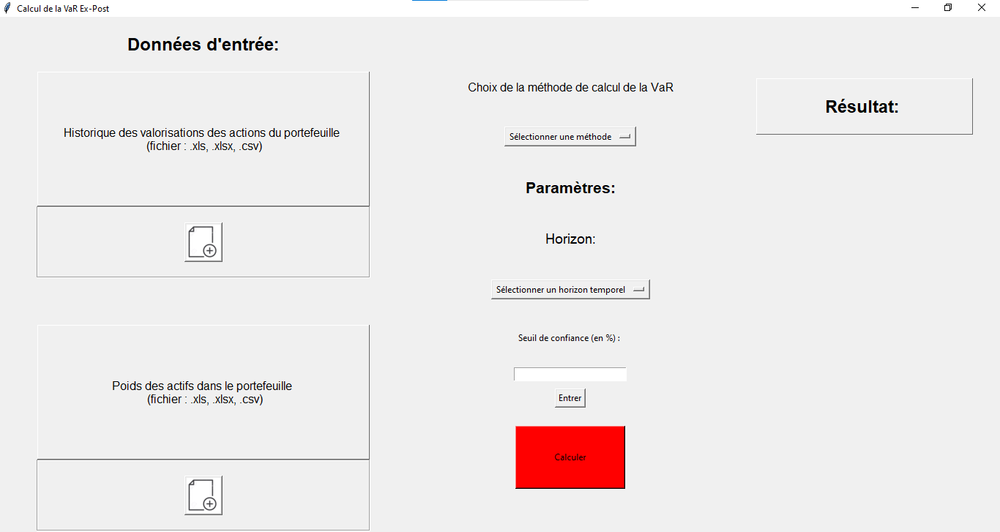
Rappel des tâches réalisées durant la première période
Objectif de notre projet
Définition de la Value at Risk
Déroulement de notre projet
Rappel des tâches réalisées durant la première période
Présentation de nos méthodes de Value at Risk
Ajouts sur l’application
Analyse de différents cas
Conclusion
Début de la création de l’interface graphique:
Création d’une fenêtre d’accueil ainsi que d’une fenêtre de calcul de la VaR
Première implémentation de la méthode historique
Paramètres :
Choix de la méthode
Horizon
Seuil de confiance

Slide 7
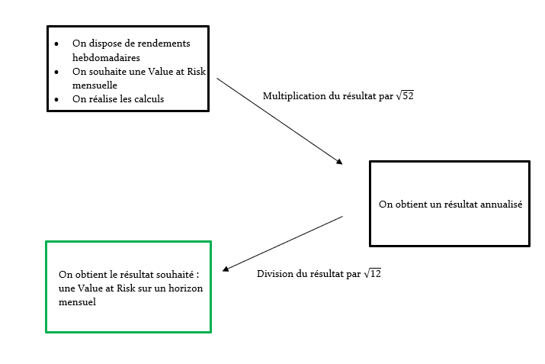
Suite de l’implémentation de la méthode historique
Objectif de notre projet
Définition de la Value at Risk
Déroulement de notre projet
Rappel des tâches réalisées durant la première période
Présentation de nos méthodes de Value at Risk
Ajouts sur l’application
Analyse de différents cas
Conclusion
Ajout d’un menu déroulant sur la fenêtre graphique recueillant le type de données en entrée : valorisations quotidiennes, hebdomadaires ou mensuelles
Création d’un coefficient permettant d’adapter les méthodes de calcul à tous les horizons

Slide 8
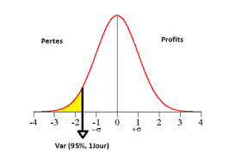
Implémentation de la méthode paramétrique
Objectif de notre projet
Définition de la Value at Risk
Déroulement de notre projet
Rappel des tâches réalisées durant la première période
Présentation de nos méthodes de Value at Risk
Ajouts sur l’application
Analyse de différents cas
Conclusion
Repose sur une distribution normale des rendements
Nécessite le calcul d’une matrice de Variance Covariance ainsi que de la volatilité :

Slide 9
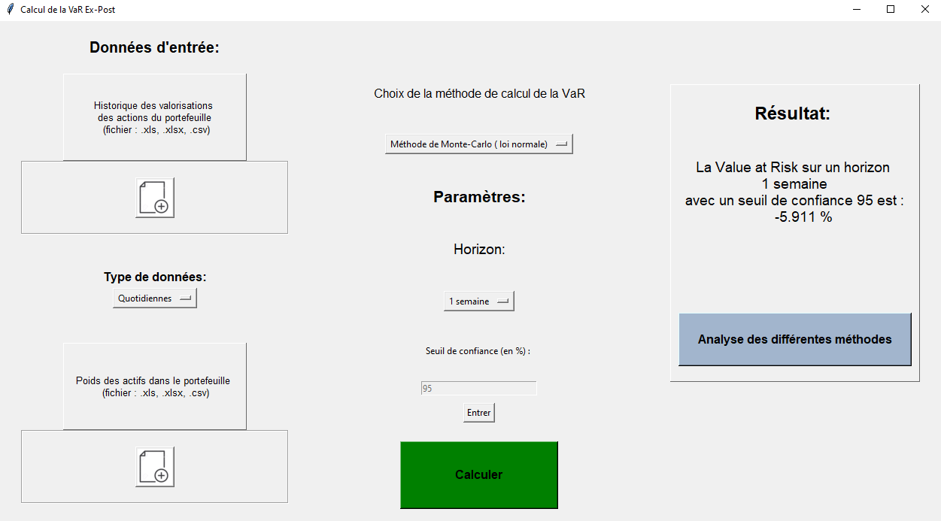
Implémentation de la méthode de Monte Carlo
Objectif de notre projet
Définition de la Value at Risk
Déroulement de notre projet
Rappel des tâches réalisées durant la première période
Présentation de nos méthodes de Value at Risk
Ajouts sur l’application
Analyse de différents cas
Conclusion
Réalisation de 10 000 simulations de lois normales

Slide 10
Implémentation de la méthode par pondération selon l’âge
Objectif de notre projet
Définition de la Value at Risk
Déroulement de notre projet
Rappel des tâches réalisées durant la première période
Présentation de nos méthodes de Value at Risk
Ajouts sur l’application
Analyse de différents cas
Conclusion
Amélioration par rapport à la Value at Risk historique
Attribution d’un poids à chaque rendement du portefeuille :
Plus le rendement est reculé, plus le poids qu’on lui attribue est faible
Très utile dans le cas où l’on a un changement brutal de marché

Slide 11
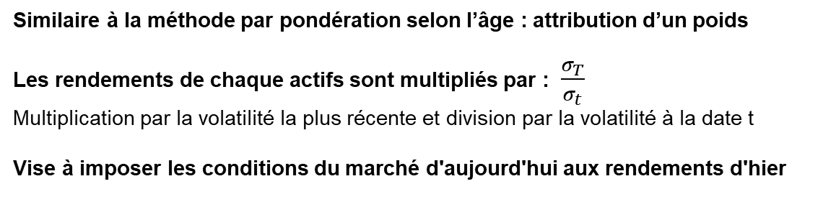
Implémentation de la méthode par pondération selon la volatilité
Objectif de notre projet
Définition de la Value at Risk
Déroulement de notre projet
Rappel des tâches réalisées durant la première période
Présentation de nos méthodes de Value at Risk
Ajouts sur l’application
Analyse de différents cas
Conclusion
Similaire à la méthode par pondération selon l’âge : attribution d’un poids
Les rendements de chaque actifs sont multipliés par : $\frac{σ_{T}}{σ_{t}}$
Multiplication par la volatilité la plus récente et division par la volatilité à la date t
Vise à imposer les conditions du marché d'aujourd'hui aux rendements d'hier

Slide 12
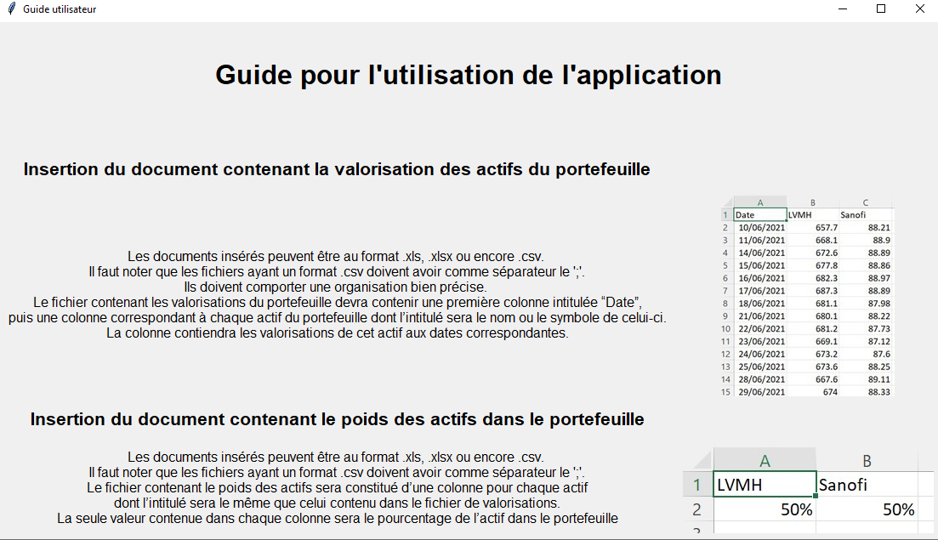
Ajouts d’une fenêtre d’aide
Objectif de notre projet
Définition de la Value at Risk
Déroulement de notre projet
Rappel des tâches réalisées durant la première période
Présentation de nos méthodes de Value at Risk
Ajouts sur l’application
Analyse de différents cas
Conclusion

Slide 13
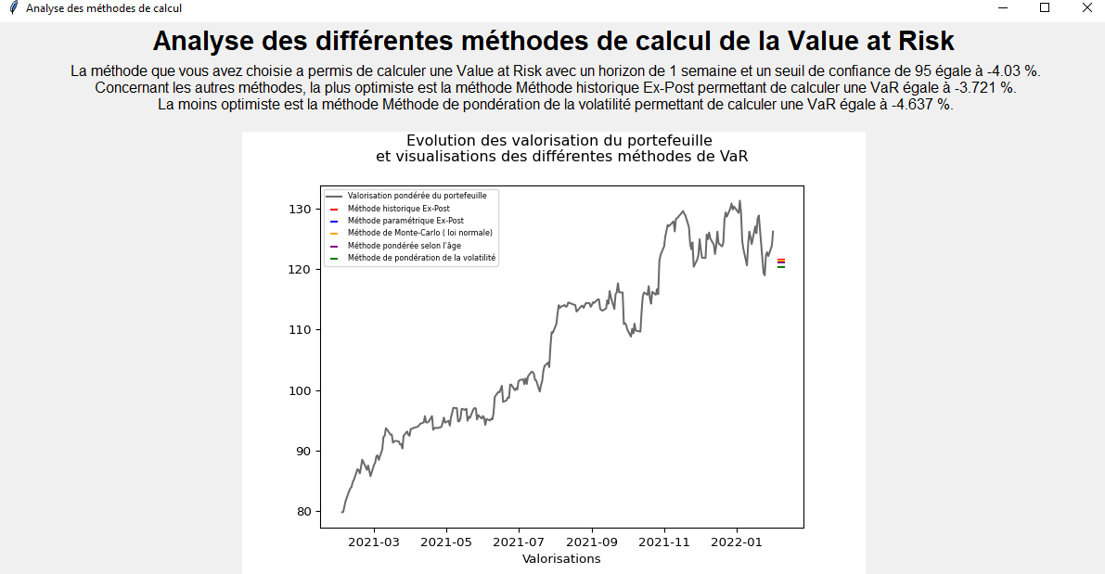
Ajouts d’une fenêtre d’analyse des méthodes de calcul
Objectif de notre projet
Définition de la Value at Risk
Déroulement de notre projet
Rappel des tâches réalisées durant la première période
Présentation de nos méthodes de Value at Risk
Ajouts sur l’application
Analyse de différents cas
Conclusion

Slide 14
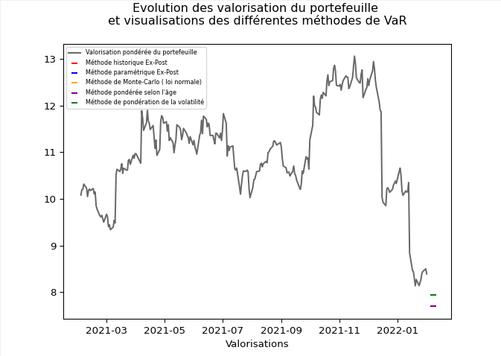
Analyse sur des actions qui ont chuté récemment
Objectif de notre projet
Définition de la Value at Risk
Déroulement de notre projet
Rappel des tâches réalisées durant la première période
Présentation de nos méthodes de Value at Risk
Ajouts sur l’application
Analyse de différents cas
Conclusion
Méthode utilisée | Value at Risk estimée
Méthode historique | -5.43%
Méthode paramétrique | -8.29%
Méthode de Monte Carlo (loi normale) | -8.237%
Méthode de pondération selon l’âge | -8.259%
Méthode de pondération selon la volatilité | -5.425%

Slide 15
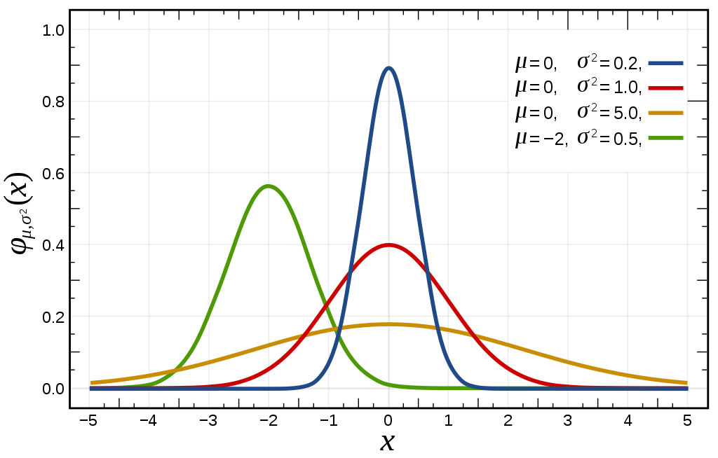
Analyse sur des actions qui ont chuté récemment
Objectif de notre projet
Définition de la Value at Risk
Déroulement de notre projet
Rappel des tâches réalisées durant la première période
Présentation de nos méthodes de Value at Risk
Ajouts sur l’application
Analyse de différents cas
Conclusion

Slide 16

Analyse sur des actions qui sont en chute depuis plusieurs mois
Objectif de notre projet
Définition de la Value at Risk
Déroulement de notre projet
Rappel des tâches réalisées durant la première période
Présentation de nos méthodes de Value at Risk
Ajouts sur l’application
Analyse de différents cas
Conclusion

Slide 17
Conclusion
Objectif de notre projet
Définition de la Value at Risk
Déroulement de notre projet
Rappel des tâches réalisées durant la première période
Présentation de nos méthodes de Value at Risk
Ajouts sur l’application
Analyse de différents cas
Conclusion
Une approche du projet informatique identique à celle employée en entreprise.
Développement d’une application avec une interface graphique en implémentant un maximum de méthodes de calcul de Value at Risk
Intérêt de proposer une comparaison de ces méthodes, également accessible au client

Slide 18
Source
Comprendre la Value at Risk :
https://www.abcbourse.com/apprendre/19_value_at_risk.html
John Hull - Options Futures and Other Derivatives, 1997
Interface graphique :
Python GUI Programming With Tkinter, David Amos
Implémenter la Value at Risk :
Historical Simulation Value-At-Risk Explained (with Python code), Matt Thomas, 21 Mai 2020 https://medium.com/@matt_84072/historical-simulation-value-at-risk-explained-with-python-code-a904d848d146

Slide 19
Merci de nous avoir écouté !

